Slide 1
Instructions
Préparer l’image: format de l’image → couleur → saturation (réduire à 66%, 33%, …)
Copier-coller les calques à la bonne dimension, et les adapter au besoin.
Ajuster la largeur des contours: format de la forme → contour → épaisseur…
Ajuster la transparence ou l’opacité: format de la forme → remplissage → Autres couleurs de remplissage…
Ordonner les calques dans l’axe avant/arrière
Clic-droit → Premier plan ou arrière-plan → avancer/reculer
Tout est en place? Tout sélectionner, clic droit → Grouper.
Exporter en image: copier/coller, ou clic-droit → Sauvegarder en tant qu’image…
Besoin de modifier? Sélectionner, clic droit → Grouper → Dissocier

Slide 2
CALQUES
Agents
Environnement en-jeu
Environnement hors-jeu
Interfaces
Espace tangible
Espace intangible
Espace négatif
Carré pour intégrer l’image dans la fiche

Slide 3
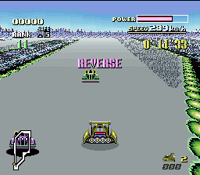
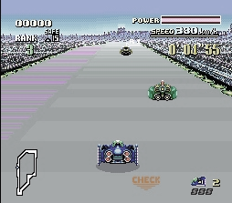
F-Zero (1991, SNES), Nintendo. COURSE
1. Composition 4. Construction de l’image

Slide 4
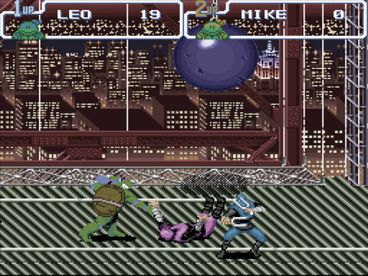
Teenage Mutant Ninja Turtles IV: Turles in Time (1992, SNES), Konami. JOUABILITÉ
1. Composition 4. Construction de l’image

Slide 5
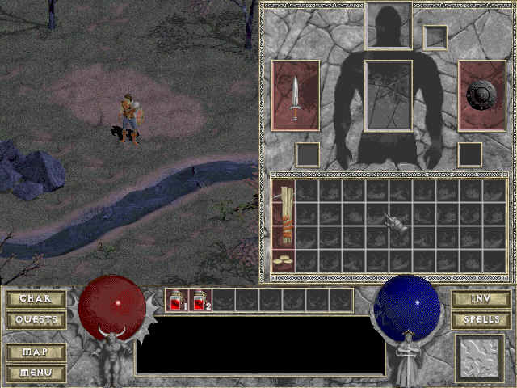
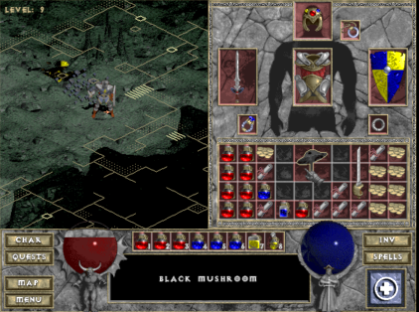
Diablo (1996, PC), Blizzard. JEU+INVENTAIRE
1. Composition 4. Construction de l’image

